Slide 1
能力塑造导向的
课程群分层教学创新实践探索

Slide 2
教学创新的视角
教育体系
教育结构
教育理念
教育方法
教育手段
课程教材
教育时、空间
等等

Slide 3
我选取的创新视角
我的教学创新恰恰是在不同层面的有机整合上，包含了上述的中观和微观层面，又不局限于任何一个层面。
我结合本专业各类课程的教学，尝试构建了一条以学生就业以及创新创业行动力塑造为导向的三段式人才培养路径。在这三个阶段中，分别针对学生专业培养过程中的三类课程设计了三种教学模式，每一段之间体现出递进式的人才培养水平。

Slide 4
三个阶段+三种教学模式（3+3=1）
第一阶段是专业基础课程学习阶段，在这一阶段的学习过程中我主要采用了混合式教学模式，开展线上+线下的教学模式。
第二阶段是专业综合课程阶段，这一阶段主要在专业综合实践类课程开展基于项目的研究导向型教学模式。
第三阶段是跨专业综合课程阶段，这一阶段主要通过“专创融合”的创新创业教育课程设计培养学生的创新创业行动力。

Slide 5
体现出四个方面的创新
目的明确的开展教学创新
递进式的教学创新
系统性的教学创新
集成性的教学创新

Slide 6
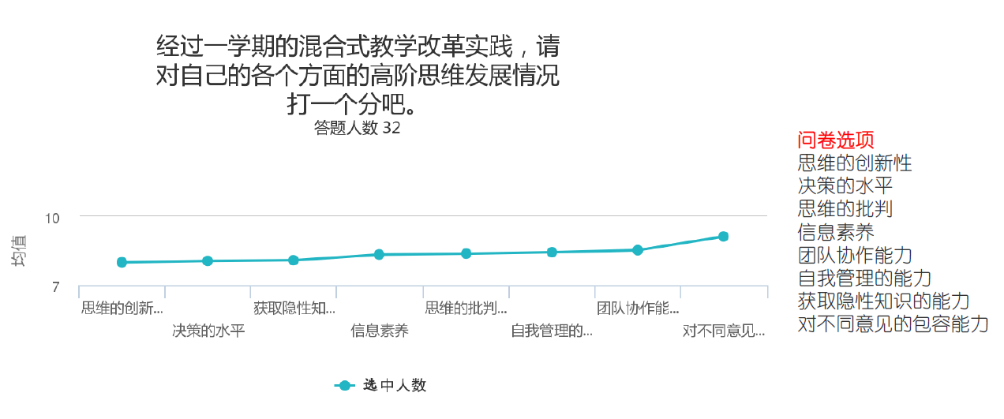
创新实践的效果——学生的高阶思维能力提升

Slide 7
创新实践的效果——学生的学习成果丰富
一门课程中的成果
四项获得校级互联网+大赛三等奖
一项获得全国计算机设计大赛西北赛区一等奖（全国三等奖）
成功立项一项国家级大创项目
在专业能力提升上从过去的“一枝独秀”过渡到了“全面开花”，学生普遍觉得收获较大。

Slide 8
创新实践效果——教师视角
教学理念的转变与内化
  “以学生为中心”就是“以学生的学习和发展规律为中心”，不是放弃教师的作用，而是科学的发挥教师对学生学习和发展的引导和支持作用。
教学成果丰富
  1.《混合式教学理论与实践》获批省级在线开放课程建设。
  2.混合式教学改革经验直接支持了学校5个批次近400门课程的教学改革。
  3.建设中的本校首门创新创业课程《创新思维与教育创新创业》，正在代表学校积极申报省级精品在线开放课程。

Slide 9
创新的普及性
高等教育以专业教育为核心，专业都是面向社会需求的，专业人才的社会适应性主要通过毕业生的问题解决能力以及创新创业行动力加以体现。本创新正是意在递进式塑造学生这些能力的实践探索。
从这个角度上看，本创新的成果适用于所有的专业教育领域，并且他的推广和借鉴价值对应用性强一些的专业更为明显。

Slide 10

Notes:
模板来自于 http://docer.wps.cn

